Slide 1
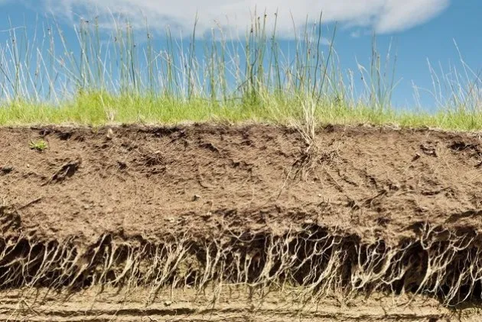
Τι μας διδάσκουν τα μικρόβια εδάφους για την κλιματική αλλαγή
Τον κρίσιμο ρόλο των μικροβίων του εδάφους στην αντιμετώπιση των συνεπειών της κλιματικής αλλαγής φωτίζει μια πρωτοποριακή έρευνα, με τη συμμετοχή του Αριστοτελείου Πανεπιστημίου Θεσσαλονίκης (ΑΠΘ).
Τα ευρήματα της έρευνας, τα οποία δημοσιεύτηκαν στο επιστημονικό περιοδικό Nature, ένα από τα εγκυρότερα στον κόσμο, αποκαλύπτουν πως τα μικρόβια παρουσιάζουν προβλέψιμες και συνεπείς αντιδράσεις σε ακραία κλιματικά φαινόμενα, όπως η ξηρασία, η πλημμύρα, η αυξημένη θερμοκρασία και η παγωνιά.
……
https://www.nature.com/articles/s41586-024-08185-3
Notes:
Από την Ελλάδα, το Αριστοτέλειο Πανεπιστήμιο Θεσσαλονίκης και η Δρ. Μαρία Τσιαφούλη (ΕΔΙΠ) από το Τμήμα Βιολογίας, έπαιξαν κεντρικό ρόλο στη συλλογή και επεξεργασία εδαφικών δειγμάτων από τον Χορτιάτη Θεσσαλονίκης και στη διερεύνηση και αξιολόγηση των δεδομένων. Τα εδαφικά δείγματα τόσο της Ελλάδας όσο και των άλλων χωρών υπεβλήθησαν σε προσομοιώσεις ακραίων κλιματικών συμβάντων, ενώ έγινε μία σειρά από αναλύσεις DNA για να προσδιοριστεί η σύνθεση, η ποικιλότητα και η δραστηριότητα των μικροβιακών κοινοτήτων.
Αξιοσημείωτο είναι ότι τα εδαφικά μικρόβια είχαν μια παρόμοια απόκριση τόσο στην ξηρασία όσο και στην παγωνιά γεγονός που σχετίζεται με μηχανισμούς αντίστασης των μικροβίων στην έλλειψη/μη διαθεσιμότητα νερού (ο πάγος είναι νερό μη διαθέσιμο για τους οργανισμούς). Από τα ακραία κλιματικά συμβάντα που εξετάστηκαν, μεγαλύτερες επιπτώσεις είχαν η αυξημένη θερμοκρασία αλλά και η πλημύρα, ειδικότερα για τα εδάφη από τις μεσογειακές χώρες, όπως της Ελλάδας. Το αποτέλεσμα αυτό ήταν λιγότερο αναμενόμενο και χρειάζεται ιδιαίτερη προσοχή στο πλαίσιο της διαχείρισης κλιματικών κρίσεων.
Η σημασία των μικροβίων του εδάφους
Τα μικρόβια διαδραματίζουν ζωτικό ρόλο στη λειτουργία των οικοσυστημάτων. Συμβάλλουν στην ανακύκλωση του άνθρακα, επηρεάζοντας την αποθήκευση του στο έδαφος και τις εκπομπές διοξειδίου του άνθρακα. Έτσι, η κατανόηση της συμπεριφοράς τους υπό ακραίες συνθήκες είναι ζωτικής σημασίας για τη διατήρηση της υγείας των εδαφών, της γεωργικής παραγωγής και της άμβλυνσης κλιματικών κρίσεων.
Ένα αισιόδοξο εύρημα της έρευνας είναι η ύπαρξη περιοχών στο γενετικό υλικό των μικροβίων, ανεξάρτητα από την περιοχή προέλευσής τους, που τους προσδίδουν την ικανότητα να εισέρχονται σε «ανθεκτικές μορφές», σταματώντας προσωρινά τη δραστηριότητά τους, ώστε να επιβιώσουν υπό ακραίες συνθήκες. Αυτό το χαρακτηριστικό ανοίγει τον δρόμο για την ανάπτυξη λύσεων που αξιοποιούν τα μικρόβια στη διαχείριση των οικοσυστημάτων και στην προσαρμογή στην κλιματική αλλαγή.
Διαχείριση και προσαρμογή στις ελληνικές συνθήκες
Η έρευνα δείχνει ότι η προστασία του εδάφους από την κλιματική αλλαγή δεν μπορεί να βασιστεί σε γενικές στρατηγικές. Αντίθετα, απαιτείται προσαρμοσμένη διαχείριση ανά περιοχή και περίπτωση. Στην Ελλάδα, οι μεγαλύτερες προκλήσεις προκύπτουν από την αυξανόμενη συχνότητα πλημμυρών και καυσώνων, με τις μεσογειακές μικροβιακές κοινότητες να είναι ιδιαίτερα ευάλωτες σε αυτές.
Η γνώση που αποκτήθηκε μπορεί να καθοδηγήσει πολιτικές για τη διατήρηση της βιοποικιλότητας και την προστασία των εδαφών, ώστε να διασφαλιστεί η βιωσιμότητα της γεωργίας, η διαχείριση του άνθρακα και η ανθεκτικότητα των οικοσυστημάτων.
Ταυτότητα της έρευνας
Η έρευνα, που ξεκίνησε το 2018, είναι μία από τις μεγαλύτερες και πιο ολοκληρωμένες στον τομέα της μελέτης της απόκρισης των μικροβίων του εδάφους σε ακραία κλιματικά φαινόμενα. Περιλαμβάνει δειγματοληψία από 30 λιβαδικά οικοσυστήματα σε οκτώ διαφορετικές βιογεωγραφικές ζώνες της Ευρώπης (Αλπική, Αρκτική, Υπο-Αρκτική, Ατλαντική, Βόρεια, Ηπειρωτική, Μεσογειακή, Στεπική), γεγονός που εξασφαλίζει αντιπροσωπευτικότητα και συγκριτική αξιολόγηση της μικροβιακής ποικιλότητας. Συμμετείχαν 20 Πανεπιστήμια και ερευνητικά ιδρύματα, με επικεφαλής το Πανεπιστήμιο του Μάντσεστερ (Dr. Chris Knight, Prof. Franciska de Vries) και χρηματοδοτήθηκε από το NERC (NE/P01206X/1).
Η έρευνα υλοποιήθηκε στο πλαίσιο του προγράμματος «Developing a trait-based framework for predicting soil microbial community response to extreme events (Ανάπτυξη ενός πλαισίου για την πρόβλεψη της αντίδρασης της μικροβιακής κοινότητας του εδάφους σε ακραία κλιματικά συμβάντα με βάση τα χαρακτηριστικά της)».

Slide 2
Τι μας διδάσκουν τα μικρόβια εδάφους για την κλιματική αλλαγή
https://www.nature.com/articles/s41586-024-08185-3
Η σημασία των μικροβίων του εδάφους
Τα μικρόβια διαδραματίζουν ζωτικό ρόλο στη λειτουργία των οικοσυστημάτων. Συμβάλλουν στην ανακύκλωση του άνθρακα, επηρεάζοντας την αποθήκευση του στο έδαφος και τις εκπομπές διοξειδίου του άνθρακα. Έτσι, η κατανόηση της συμπεριφοράς τους υπό ακραίες συνθήκες είναι ζωτικής σημασίας για τη διατήρηση της υγείας των εδαφών, της γεωργικής παραγωγής και της άμβλυνσης κλιματικών κρίσεων……
Notes:
Από την Ελλάδα, το Αριστοτέλειο Πανεπιστήμιο Θεσσαλονίκης και η Δρ. Μαρία Τσιαφούλη (ΕΔΙΠ) από το Τμήμα Βιολογίας, έπαιξαν κεντρικό ρόλο στη συλλογή και επεξεργασία εδαφικών δειγμάτων από τον Χορτιάτη Θεσσαλονίκης και στη διερεύνηση και αξιολόγηση των δεδομένων. Τα εδαφικά δείγματα τόσο της Ελλάδας όσο και των άλλων χωρών υπεβλήθησαν σε προσομοιώσεις ακραίων κλιματικών συμβάντων, ενώ έγινε μία σειρά από αναλύσεις DNA για να προσδιοριστεί η σύνθεση, η ποικιλότητα και η δραστηριότητα των μικροβιακών κοινοτήτων.
Αξιοσημείωτο είναι ότι τα εδαφικά μικρόβια είχαν μια παρόμοια απόκριση τόσο στην ξηρασία όσο και στην παγωνιά γεγονός που σχετίζεται με μηχανισμούς αντίστασης των μικροβίων στην έλλειψη/μη διαθεσιμότητα νερού (ο πάγος είναι νερό μη διαθέσιμο για τους οργανισμούς). Από τα ακραία κλιματικά συμβάντα που εξετάστηκαν, μεγαλύτερες επιπτώσεις είχαν η αυξημένη θερμοκρασία αλλά και η πλημύρα, ειδικότερα για τα εδάφη από τις μεσογειακές χώρες, όπως της Ελλάδας. Το αποτέλεσμα αυτό ήταν λιγότερο αναμενόμενο και χρειάζεται ιδιαίτερη προσοχή στο πλαίσιο της διαχείρισης κλιματικών κρίσεων.
Η σημασία των μικροβίων του εδάφους
Τα μικρόβια διαδραματίζουν ζωτικό ρόλο στη λειτουργία των οικοσυστημάτων. Συμβάλλουν στην ανακύκλωση του άνθρακα, επηρεάζοντας την αποθήκευση του στο έδαφος και τις εκπομπές διοξειδίου του άνθρακα. Έτσι, η κατανόηση της συμπεριφοράς τους υπό ακραίες συνθήκες είναι ζωτικής σημασίας για τη διατήρηση της υγείας των εδαφών, της γεωργικής παραγωγής και της άμβλυνσης κλιματικών κρίσεων.
Ένα αισιόδοξο εύρημα της έρευνας είναι η ύπαρξη περιοχών στο γενετικό υλικό των μικροβίων, ανεξάρτητα από την περιοχή προέλευσής τους, που τους προσδίδουν την ικανότητα να εισέρχονται σε «ανθεκτικές μορφές», σταματώντας προσωρινά τη δραστηριότητά τους, ώστε να επιβιώσουν υπό ακραίες συνθήκες. Αυτό το χαρακτηριστικό ανοίγει τον δρόμο για την ανάπτυξη λύσεων που αξιοποιούν τα μικρόβια στη διαχείριση των οικοσυστημάτων και στην προσαρμογή στην κλιματική αλλαγή.
Διαχείριση και προσαρμογή στις ελληνικές συνθήκες
Η έρευνα δείχνει ότι η προστασία του εδάφους από την κλιματική αλλαγή δεν μπορεί να βασιστεί σε γενικές στρατηγικές. Αντίθετα, απαιτείται προσαρμοσμένη διαχείριση ανά περιοχή και περίπτωση. Στην Ελλάδα, οι μεγαλύτερες προκλήσεις προκύπτουν από την αυξανόμενη συχνότητα πλημμυρών και καυσώνων, με τις μεσογειακές μικροβιακές κοινότητες να είναι ιδιαίτερα ευάλωτες σε αυτές.
Η γνώση που αποκτήθηκε μπορεί να καθοδηγήσει πολιτικές για τη διατήρηση της βιοποικιλότητας και την προστασία των εδαφών, ώστε να διασφαλιστεί η βιωσιμότητα της γεωργίας, η διαχείριση του άνθρακα και η ανθεκτικότητα των οικοσυστημάτων.
Ταυτότητα της έρευνας
Η έρευνα, που ξεκίνησε το 2018, είναι μία από τις μεγαλύτερες και πιο ολοκληρωμένες στον τομέα της μελέτης της απόκρισης των μικροβίων του εδάφους σε ακραία κλιματικά φαινόμενα. Περιλαμβάνει δειγματοληψία από 30 λιβαδικά οικοσυστήματα σε οκτώ διαφορετικές βιογεωγραφικές ζώνες της Ευρώπης (Αλπική, Αρκτική, Υπο-Αρκτική, Ατλαντική, Βόρεια, Ηπειρωτική, Μεσογειακή, Στεπική), γεγονός που εξασφαλίζει αντιπροσωπευτικότητα και συγκριτική αξιολόγηση της μικροβιακής ποικιλότητας. Συμμετείχαν 20 Πανεπιστήμια και ερευνητικά ιδρύματα, με επικεφαλής το Πανεπιστήμιο του Μάντσεστερ (Dr. Chris Knight, Prof. Franciska de Vries) και χρηματοδοτήθηκε από το NERC (NE/P01206X/1).
Η έρευνα υλοποιήθηκε στο πλαίσιο του προγράμματος «Developing a trait-based framework for predicting soil microbial community response to extreme events (Ανάπτυξη ενός πλαισίου για την πρόβλεψη της αντίδρασης της μικροβιακής κοινότητας του εδάφους σε ακραία κλιματικά συμβάντα με βάση τα χαρακτηριστικά της)».

Slide 3


N.K.U.A. – Department of Science
Psachna, Euboea - Euripus Campus
Φυσική Περιβάλλοντος :
“κεφ 12: Η Φυσική του εδάφους“
Καθ. Μιχάλης Γρ Βραχόπουλος
Energy and Environmental Research Laboratory

Slide 4
Η Φυσική του εδάφους
Η Γη αποτελείται από στερεό εσωτερικό πυρήνα, ρευστό εξωτερικό πυρήνα, ημίρρευστο μανδύα (είναι λιγότερο ιψώδης από τον πυρήνα) και τον εξωτερικό στερεό φλοιό.
Εξωτερικό στρώμα της γης:
Φλοιός = 0-35 km
Τα 15 km του φλοιού είναι γεωλογικά ενεργά.
Πυριγενές πέτρωμα = πήξη τετηγμένου μάγματος
Ιζηματογενή = από την καθίζηση αιωρούμενων υλικών
Μεταμορφωσιγενή = μεταμόρφωση με υψηλές θερμοκρασίες και πιέσεις
Notes:
Ιζηματογενή πετρώματα ονομάζονται εκείνα τα πετρώματα που έχουν δημιουργηθεί μέσω καταβύθισης υλικών που βρίσκονται σε αιώρηση μέσα σε ένα ρευστό μέσο (αέρας, νερό). ένα κλασσικό παράδειγμα αποτελούν τα απολιθώματα τα οποία ανακαλύπτονται εντός τέτοιου είδους πετρωμάτων. Τα ιζηματογενή πετρώματα είναι μια από τις τρεις κύριες ομάδες πετρωμάτων (οι άλλες δυο είναι τα εκρηξιγενή ή πυριγενή πετρώματα και τα μεταμορφωσιγενή πετρώματα), που παρατηρούνται στους γεωλογικούς σχηματισμούς. Τα ιζηματογενή πετρώματα αποτελούνται από υλικά που έχουν συνήθως μεταφερθεί από τον τόπο προέλευσής τους στον τόπο απόθεσής τους, παρατηρούμενα συνήθως ως προσχώσεις.

Slide 5
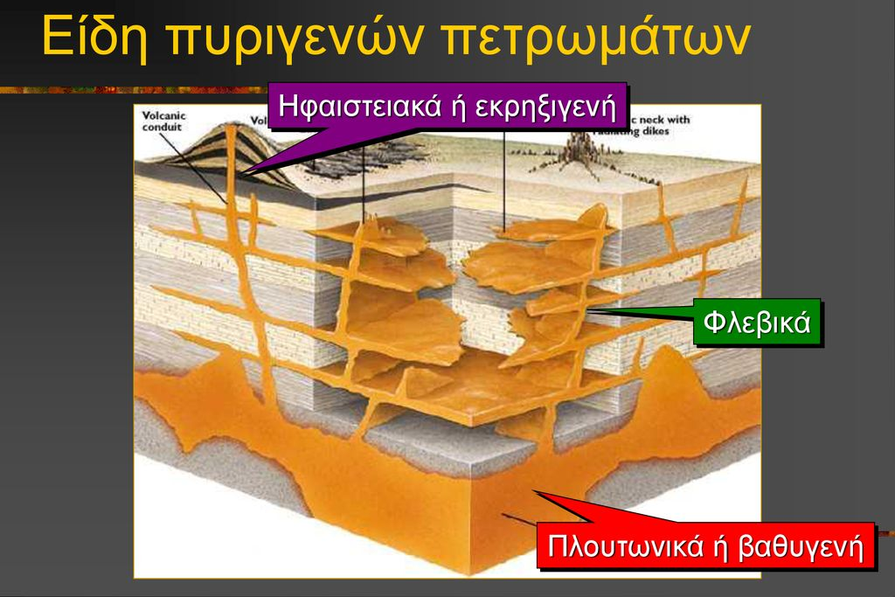
https://slideplayer.gr/slide/15773381/

Slide 6
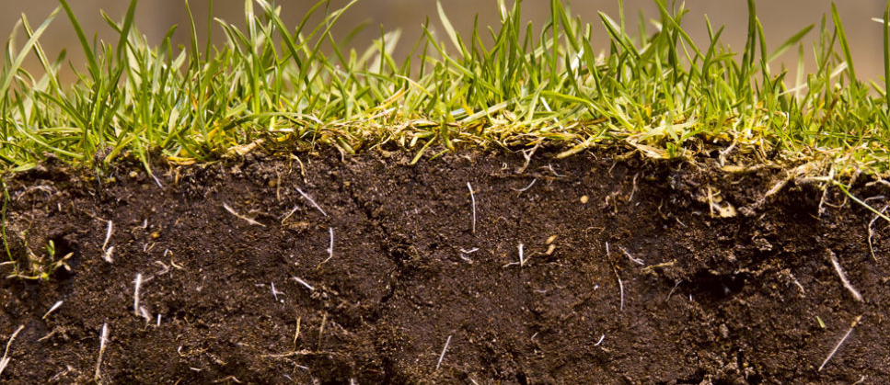
Τα πετρώματα της λιθόσφαιρας βρίσκονται σε ισορροπία, δεν υπόκεινται σε μεταβολές.
Αντίθετα όσα είναι εκτεθειμένα στην υδρόσφαιρα, στην ατμόσφαιρα και τη βιόσφαιρα, υπόκεινται σε μεταβολές!!! …
Αποσάθρωση = μεταβολές, μηχανική, χημική
Έδαφος = επιφανειακό στρώμα του στερεού φλοιού της γης πάνω στο οποίο εξελίσσονται σημαντικές βιολογικές λειτουργίες

Slide 7
Γενικά στοιχεία
Το έδαφος είναι το ανώτατο στρώμα του φλοιού της γης, δηλαδή το επιφανειακό στρώμα σε πάχος καλλιεργήσιμο 35 ως 50 εκατοστά (cm).
Το στρώμα κάτω από το έδαφος λέγεται υπέδαφος. Το υπέδαφος φτάνει στο 1,5 ως 2 m, ως εκεί δηλαδή που προχωρούν οι ρίζες των φυτών και μπορεί να γίνει γεωργική εκμετάλλευσή του.
Όταν το έδαφος εξαντληθεί από την εντατική καλλιέργεια, με βαθύ σκάψιμο 1 ως 1,5 m, το υπέδαφος φέρνεται στην επιφάνεια (οι γεωργοί το λένε γύρισμα), οπότε σε 5 - 6 μήνες γίνεται κατάλληλο για καλλιέργεια.

Slide 8
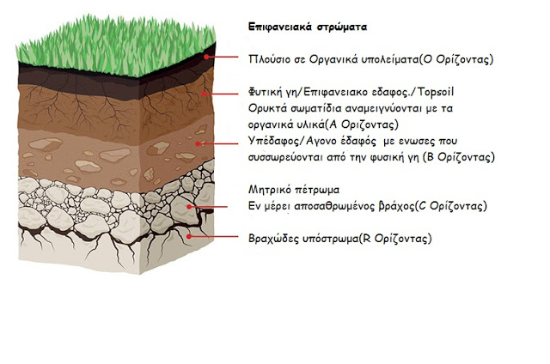
Ορίζοντας: οριζόντιο στρώμα με ιδιότητες διαφορετικές από τα εκατέρωθεν στρώματα

Slide 9
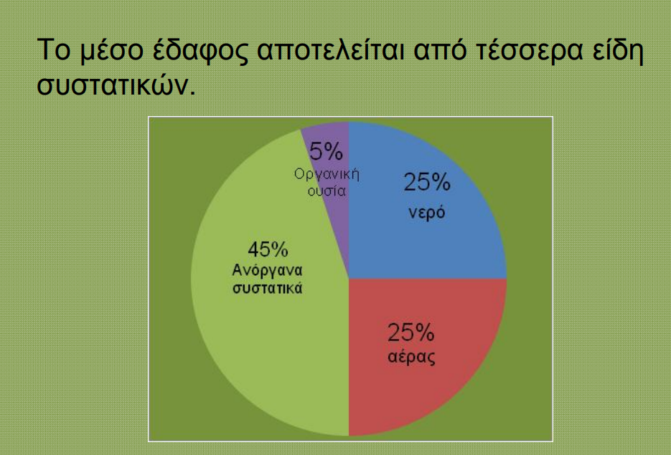

Slide 10
ΦΥΣΙΚΕΣ ΙΔΙΟΤΗΤΕΣ
Υφή – Μηχανική Σύσταση
Δομή
Πυκνότητα
Πορώδες
Συνοχή
Χρώμα
Ειδική αντίσταση

Slide 11
Υφή
Το μέγεθος των εδαφικών τεμαχίων.
Τα εδάφη που αποτελούνται από μεγάλα τεμάχια άμμου παρουσιάζουν καλή αποστράγγιση, θερμαίνονται και ψύχονται εύκολα. Πολλές φορές είναι φτωχά σε θρεπτικά συστατικά.
Τα εδάφη που αποτελούνται κυρίως από τα μικρά τεμάχια της αργίλου χαρακτηρίζονται από τελείως αντίθετες ιδιότητες.
Ενδιάμεσα βρίσκονται όλοι οι άλλοι τύποι εδαφών.

Slide 12
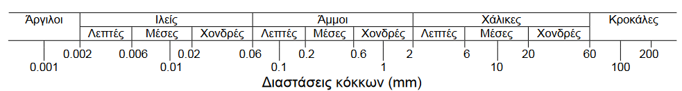
ΥΦΗ – ΜΗΧΑΝΙΚΗ ΣΥΣΤΑΣΗ
Καθορίζεται από την σχετική αναλογία των …:
ΑΜΜΟΣ (διαστάσεις: 2-0,02mm, ανενεργή)
ΙΛΥΣ (διαστάσεις: 0,02-0,002mm)
ΑΡΓΙΛΟΣ (διαστάσεις: <0,002mm, ενεργή)
εδάφη με κόκκους μεγαλύτερους από 2 mm ανήκουν στην κατηγορία των χαλίκων, οι άμμοι έχουν κόκκους με διαστάσεις από 2mm έως 0.06 mm (η διάσταση αυτή είναι περίπου ίση με το μικρότερο μέγεθος κόκκου που είναι ορατός δια γυμνού οφθαλμού), οι ιλύες έχουν κόκκους από 0.06 mm έως 0.002 mm και, τέλος, οι άργιλοι έχουν κόκκους με μέγεθος μικρότερο από 0.002 mm

Slide 13
Ταξινόμηση των εδαφών με βάση την κοκκομετρία (Moris-Johnson, 1967)
Υλικό | Μέγεθος κόκκων σε mm
Άργιλος | <0,004
Ιλύς | 0,004-0,062
Πολύ λεπτόκοκκη άµµος | 0,062-0,125
Λεπτόκοκκη άµµος | 0,125-0,25
Μεσόκοκκη άµµος | 0,25-0,5
Χονδρόκοκκη άµµος | 0,5-1,0
Πολύ χονδρόκοκκη άµµος | 1,0-2,0
Πολύ µικρά χαλίκια | 2,0-4,0
Μικρά χαλίκια | 4,0-8,0
Χαλίκια µεσαίου µεγέθους | 8,0-16,0
Χαλίκια µεγάλου µεγέθους | 16,0-32,0
Χαλίκια πολύ µεγάλου µεγέθους | 32,0-64,0

Slide 14
Προσδιορισμός Κλάσης των Εδαφών
Τα αποτελέσματα της Μηχανικής Ανάλυσης δηλ. τα ποσοστά άμμου, ιλύος και αργίλου μπορούν να συνθέσουν άπειρους συνδυασμούς.
Υπάρχει η ανάγκη για κατάταξη των εδαφών σε ένα συγκεκριμένο αριθμό κατηγοριών μηχανικής σύστασης
Η κατάταξη αυτή γίνεται με το τρίγωνο μηχανικής σύστασης.
Αμμώδη ή ελαφρά που περιλαμβάνει τις κατηγορίες:
α) αμμώδη και β) πηλοαμμώδη
Πηλώδη ή μέσης μηχανικής σύστασης που περιλαμβάνει τις κατηγορίες:
α) αμμοπηλώδη, β) πηλώδη, γ) ιλυοπηλώδη, δ) ιλυώδη, ε) αργιλλοπηλώδη, στ) αμμοαργιλλοπηλώδη και ζ) ιλυοαργιλλοπηλώδη
Αργιλλώδη που περιλαμβάνει τις κατηγορίες:
α) αμμοαργιλλώδη, β) ιλυοαργιλλώδη και γ) αργιλλώδη

Slide 15
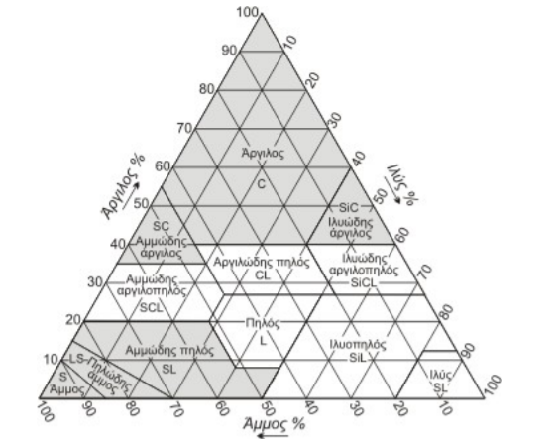
Μηχανική σύσταση
Συχνά θεωρείται σκόπιµος και πρακτικός ο διαχωρισµός των εδαφών σε ευρύτερες κατηγορίες:
Αργιλώδη,
Πηλώδη,
Αµµώδη
µε αντίστοιχες υποδιαιρέσεις

Slide 16
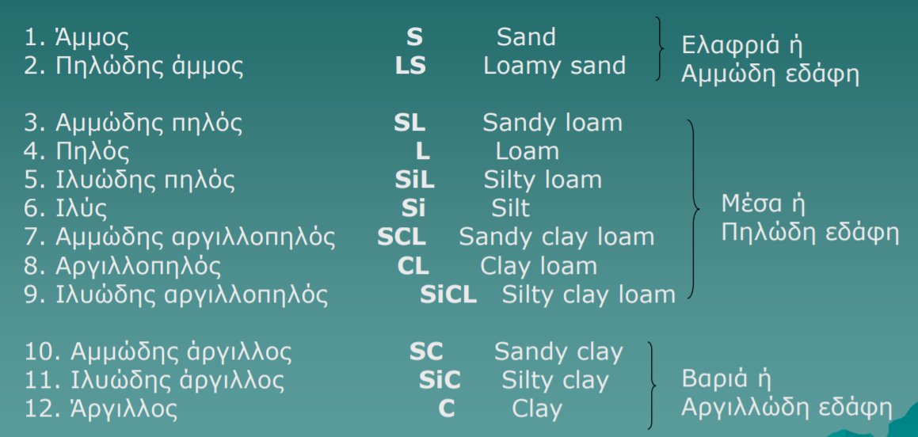
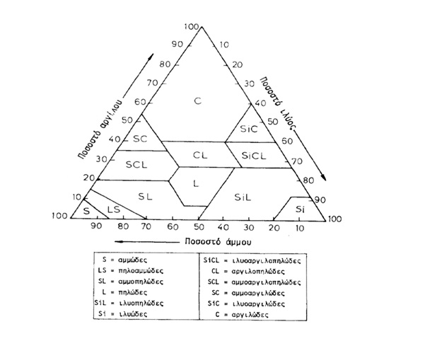

Slide 17
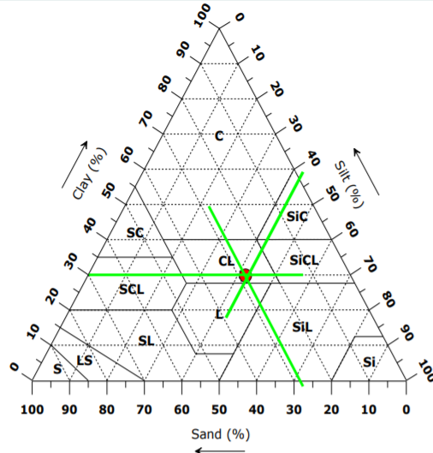
Δείγμα εδάφους, λ.χ.:
Άμμος: 28%
Ιλύς: 42%
Άργιλος: 30%
Σύμφωνα με τη μηχανική ανάλυση το έδαφος χαρακτηρίζεται ως «μέσο».
Με βάση το διεθνές σύστημα ταξινόμησης των εδαφών χαρακτηρίζεται ως αργιλλοπηλώδες.
(Sand: άμμος,
Silt: ιλύς,
Clay: άργιλος,
Loam: πηλός)

Slide 18
Πως ξεχωρίζουν τα εδάφη μεταξύ τους
Τα εδάφη ανάλογα με το ποσοστό άμμου, ιλύος και αργίλου που περιέχουν χωρίζονται σε τρεις κατηγορίες.
Τα ελαφρά εδάφη: έχουν καλή αποστράγγιση, διακινείται εύκολα ο αέρας, θερμαίνονται και ψύχονται εύκολα, εκπλύνονται εύκολα (απαιτούνται συνεχείς λιπάνσεις) δεν συγκρατούν ικανοποιητικά ποσά υγρασίας (απαιτούνται συνεχείς αρδεύσεις).
Βαριά εδάφη: Δεν έχουν καλή στράγγιση, δουλεύεται δύσκολα, περιέχουν περισσότερα θρεπτικά στοιχεία, λασπώνουν εύκολα.
Μέσης σύστασης εδάφη: Είναι μια ενδιάμεση κατάσταση και έχουν χαρακτηριστικά και των δυο τύπων.

Slide 19
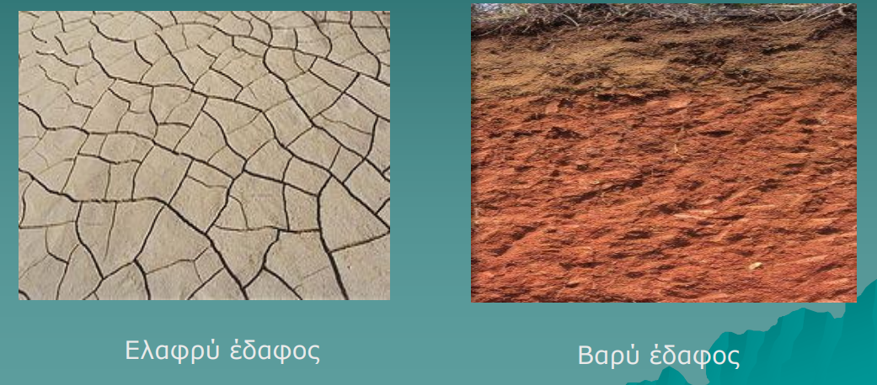
Εδάφη στα οποία επικρατεί η άργιλος τείνουν να χαρακτηριστούν ως βαριά, ενώ αν επικρατεί η άμμος τείνουν να χαρακτηριστούν ως ελαφρά.

Slide 20
Δομή
Παρουσία αργίλου
Παρουσία οργανικής ουσίας
Οξείδια
Διαβροχή - ξήρανση, πήξη – τήξη
Μικροοργανισμοί (μύκητες, σκουλήκια)

Slide 21
Πυκνότητα εδάφους
Πόσο συμπαγές είναι το έδαφος
2.600 – 2.800 kg/m³ (2,6~2,8 gr/cm³)
H πυκνότητα είναι μικρότερη όταν το έδαφος έχει υψηλή περιεκτικότητα σε οργανική ύλη.
Είναι μεγάλη όταν το έδαφος είναι πλούσιο σε οξείδια σιδήρου.
Φαινόμενη πυκνότητα, η πυκνότητα μαζί με τους πόρους, για μη καλλιεργήσιμα εδάφη 1.000~1.600 kg/m³
Notes:
Νερό 1000kg/m3
Αέρας 1,2kg/m3

Slide 22
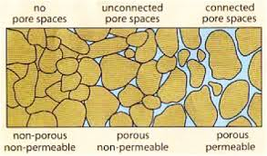
Πορώδες
Όγκος των κενών διαστημάτων ανάμεσα στα στερεά μόρια
Από τους πόρους εφοδιάζονται με Οξυγόνο και νερό (αποθήκευση)

Slide 23
Πορώδες
ΑΜΜΟΣ: Λίγοι και μεγάλοι πόροι
ΑΡΓΙΛΟΣ: Πολλοί και μικροί πόροι
Πορώδες αργίλου > Πορώδες άμμου
Φαινομενική Πυκνότητα (gr/cm³)
ΦΠ άμμου > ΦΠ αργίλου

Slide 24
Συνοχή
Η ικανότητα μορίων να προσκολλιούνται σε άλλα και να παραμένουν δίπλα σε αυτά.
Ειδική αντίσταση
Αντίσταση στην μετάδοση ηλεκτρικών ρευμάτων.

Slide 25
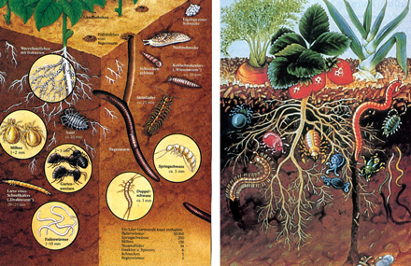
Χρώμα εδάφους
Καθορίζεται από την οργανική ύλη, τις συνθήκες στράγγισης και τον βαθμό οξείδωσης

Slide 26
Χρώμα εδάφους
Προσδιορισμός με χρωματολόγιο Munsell
Χούμος: μαύρο
Υγρασία: σκούρο
Fe: ερυθρές-πορτοκαλί κηλίδες
Mn: μαύρες κηλίδες
Δείκτης οργανικής ουσίας
Κοκκινοχώματα: αργιλικά
Γκρι: αναγωγικές (αναερόβιες) συνθήκες
Λευκές επιφάνειες: μορφές Ca, ασβεστολιθικών πετρωμάτων

Slide 27
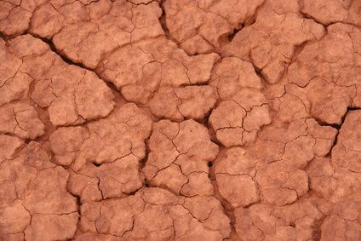
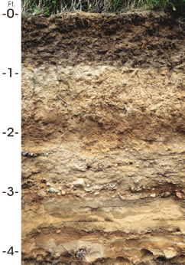
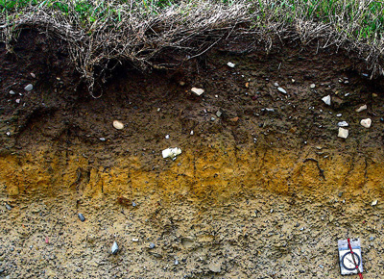
m
0,3
0,6
0,9
1,2

Slide 28
Υδατοικανότητα
Υδατοχωρητικότητα/ υδατοδιαπερατότητα
Η υδατοϊκανότητα εκφράζει το ποσό του νερού που συγκρατείται στο έδαφος μετά την απομάκρυνση του πλεονάζοντος νερού, κάτι που συμβαίνει 2-3 μέρες μετά από βροχή ή άρδευση σε διαπερατά εδάφη με ομοιόμορφη υφή και δομή.

Slide 29
Χούμος
Χούμος είναι το τελικό σταθερό και γόνιμο προϊόν που προκύπτει από την αποικοδόμηση φυτικών και ζωικών Οργανισμών.
Αποτελεί το 5% κατ’ όγκο εδάφους
60% C, 5% N₂, O₂, H₂, S, P

Slide 30
Χούμος
Από υλικά αποσάθρωσης πετρωμάτων ορυκτών (πρώτα εδάφη),
Αρχικά ήταν ασταθή μείγματα λάσπης, άμμου,
Προστέθηκαν φυτά και άλλες οργανικές ουσίες,
Αυτά έγιναν τροφή για μικροοργανισμούς, οργανική ύλη = ΧΟΥΜΟ

Slide 31
Χούμος
Tα εδάφη με χούμο περιέχουν 3-6% Ν₂
Η ακατέργαστη οργανική ύλη ως δεξαμενή Ν₂ και P είναι ζωτικής σημασίας και επηρεάζει την γονιμότητα του εδάφους
Απορροφά νερό και αυξάνει το πορώδες
Η συγκέντρωσή του μειώνεται αργά.

Slide 32
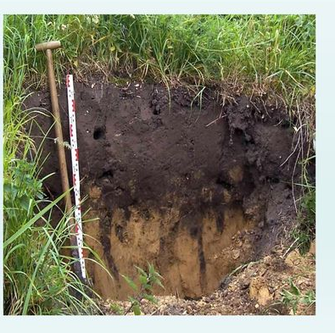
Φυσικές ιδιότητες του Χούμου
Είναι σκουρόχρωμο (το σκούρο χρώμα του εδάφους οφείλεται σε αυτόν Το έδαφος θερμαίνεται και πρωιμίζει γρηγορότερα την άνοιξη (π.χ. καλύτερη φύτρωση σπόρων εαρινών καλλιεργειών)
Δημιουργεί «ανοιχτή» δομή (αυξάνει το μεγαλοπορώδες του εδάφους). Καλύτερη αποστράγγιση και κυκλοφορία νερού σε αργιλώδη εδάφη.
Συγκρατεί πολύ νερό (μέχρι 20 φορές το βάρος). Ιδιαίτερα ωφέλιμο για αμμώδη εδάφη, όπου το νερό στραγγίζεται εύκολα

Slide 33
pH
Το pH εκφράζει τη συγκέντρωση των ελευθέρων ιόντων Η⁺ στο έδαφος και ορίζεται σαν ο αρνητικός δεκαδικός λογάριθμος της συγκέντρωσης των ιόντων υδρογόνου (0-14)
pH=-log[H⁺]
όπου [H⁺] η συγκέντρωση των ιόντων υδρογόνου σε mole/lit
τα H⁺ στο έδαφος προέρχονται:
              Ατμοσφαιρικές εισροές
              Μετασχηματισμοί του αζώτου
              Οργανική ουσία
              Ορυκτά της αργίλου
              Πολυδροξυλιόντα της αργίλου και του σιδήρου
              Διαλυτά άλατα του εδάφους
              Διαλυμένο στο νερό του εδάφους CO₂
Το pH επιδρά στη διαθεσιμότητα των θρεπτικών στοιχείων.
Τα όξινα εδάφη παρουσιάζουν έλλειψη Ca,Mg,B,Mo,P,N,K και σε pH μικρότερο του 5,5 παρουσιάζονται τοξικότητες διαφόρων στοιχείων και κυρίως του Al.
Σε αλκαλικά εδάφη το φαινόμενο της χλωρίωσης είναι συχνά λόγω έλλειψης Fe, Cu, Zn κ.α.

Slide 34
pH
όξινα εδάφη: υπερισχύουν τα ιόντα Al, Mn, Zn με εμφάνιση τοξικότητας στα φυτά
αλκαλικά εδάφη: δέσμευση ιχνοστοιχείων με εμφάνιση τροφοπενίας στα φυτά
το άζωτο αφομοιώνεται pH=6-8
ο φώσφορος αφομοιώνεται pH=6,5-7,5
η καλύτερη αφομοίωση των θρεπτικών συστατικών γίνεται σε pH=6,5-7,0
Η γνώση του pH βοηθά στην καλλιέργεια των καταλλήλων φυτών και τη χρήση καταλλήλων λιπασμάτων

Slide 35
Ταξινόμηση εδαφών
Εδάφη πλούσια σε Αl, Fe, έχουν ορίζοντες συσσώρευσης αργίλου και σχηματίζονται σε αρκετή υγρασία με 3 μήνες ανάπτυξη φυτών (το 10% των εδαφών)
Από ηφαιστειακή τέφρα, εύφορα (1,2% εδαφών)
Ξηρά (12%) δυσεύρετη οργανική ύλη
Πρόσφατα σχηματισμένα, (18%)
Μόνιμο παγωμένο έδαφος (9%)
Οργανικά (1,2%)
……..

Slide 36
Ταξινόμηση εδαφών
Νεαρά (15%)
Μαλακό βαθύ, σκοτεινό γόνιμο σε λιβάδια (7%)
Εδάφη πλούσια σε Αl, Fe αλλά χαμηλά σε SiO₂ (7.5%)
Όξινα εδάφη, σε περιοχές με κωνοφόρα και φυλλοβόλα δάση σε ψυχρότερες περιοχές (4%)
Όξινα σε υγρές τροπικές και υποτροπικές φτωχά σε Ca, Mg, K (8%)
Ανεστραμμένα, πλούσια σε άργιλο (2.4%)

Slide 37
Υγρασία
Νερό: απαραίτητο για:
  Φωτοσύνθεση
  Διαπνοή
  Μεταφορά ουσιών και ενώσεων μέσα στο φυτό
  Αύξηση φυτομάζας
Άμεσα εξαρτημένη από ΣΥΣΤΑΣΗ (υφή)
  Αργιλώδη: καλή συγκράτηση, δύσκολη κίνηση
  Αμμώδη: μηδενική συγκράτηση, εύκολη κίνηση
Ανάλογη της οργανικής ουσίας

Slide 38
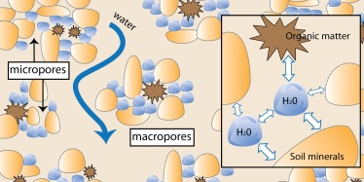
Υδατοϊκανότητα
  Αμμώδη έως 12%
  Αργιλώδη έως 36%
Διαθέσιμη υγρασία
Ωφέλιμη υγρασία
Έννοιες υγρασίας

Slide 39
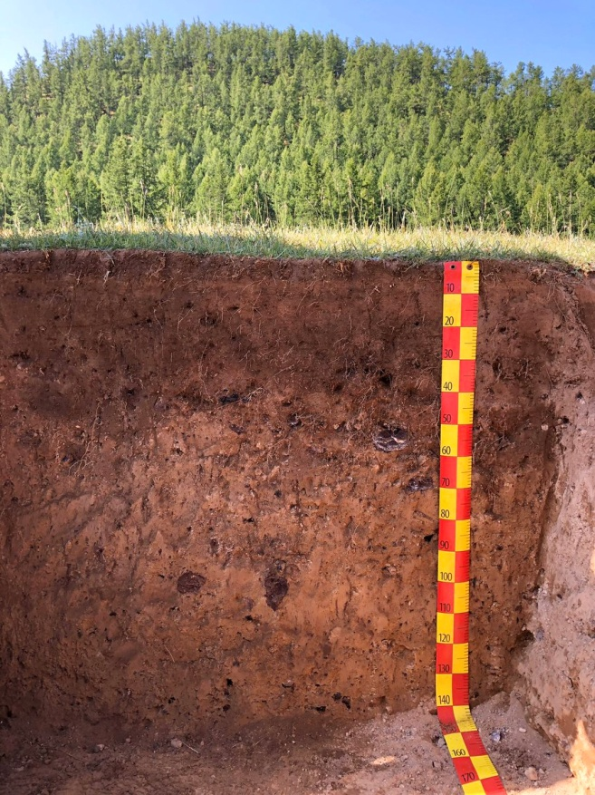
Αερισμός
Αντίθετο της υγρασίας
Πρέπει > 15%
Αμμώδη πολύ καλύτερα από αργιλώδη
Ενίσχυση με ελαφριά εδάφη, οργανική ουσία

Slide 40
Θερμοκρασία
Επηρεάζει:
  Ταχύτητα αντιδράσεων
  Υγρασία / Αερισμό
  Δομή
  Αποσάθρωση
  Αύξηση φυτών
  Μικροχλωρίδα – Μικροπανίδα εδάφους

Slide 41
Θερμοκρασία
Εξαρτάται από:
  Κάλυψη επιφανείας εδάφους
  Χρώμα εδάφους
  Υγρασία εδάφους
  Υψόμετρο
  Κλίση
  Έκθεση
  Γεωγραφικό πλάτος
Όριο: 54˚C

Slide 42
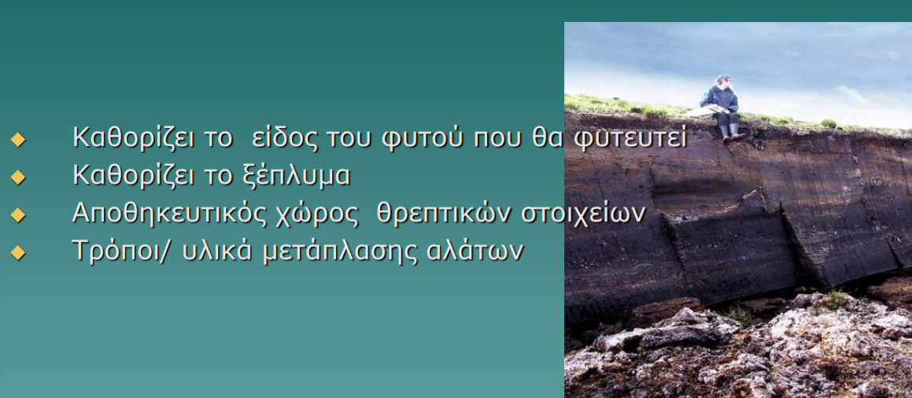
Βάθος

Slide 43
Βάθος
Απαραίτητο για:
  Θρέψη
  Αποθήκευση νερού
  Στήριξη φυτών
Πολύ αβαθές: <15cm
Αβαθές: 15-30cm
Μετρίως βαθύ: 30-60cm
Βαθύ: 60-100cm
Πολύ βαθύ: >100cm

Slide 44
Διηθητικότητα
Με τον όρο διήθηση εννοείται ο ρυθμός με τον οποίο διεισδύει το νερό στο έδαφος. Εξαρτάται από την κατάσταση της επιφάνειας, από την δομή, την μηχανική σύσταση, την ομοιογένεια σε βάθος και την αρχική υγρασία του εδάφους.
Ο ρυθμός σε μια συγκεκριμένη στιγμή κατά τη διάρκεια του φαινομένου λέγεται στιγμιαία διηθητικότητα ενώ η συνολική ποσότητα νερού που έχει διηθηθεί μέχρι εκείνη την στιγμή λέγεται αθροιστική διηθητικότητα.

Slide 45
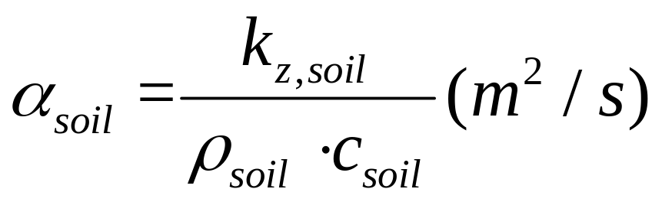
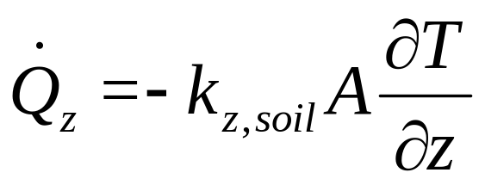
Συντελεστής θερμικής διάχυσης
Εκφράζει τον ρυθμό μεταβολής της θερμοκρασίας του εδάφους σε μία ορισμένη βαθμίδα θερμοκρασίας.
Η παρουσία υγρασίας αυξάνει αυτόν τον συντελεστή.
Τιμές παράγοντα θερμικής διάχυσης εδάφους α_{soil} για διάφορους τύπους
τύπος Εδάφους | α_{soil} * 10⁻⁶ m²/s (ξηρό) | α_{soil} * 10⁻⁶ m²/s (υγρό)
Άμμος | 0,24 | 0,74 (60%)
Άργιλος | 0,18 | 0,51 (60%)
Τύρφη | 0,1 | 0,12 (20%)
Στο βιβλίο (α_{soil}= L_{soil}) και (ρ_{soil}=d_{soil})

Slide 46
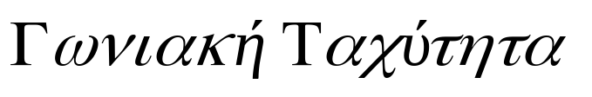
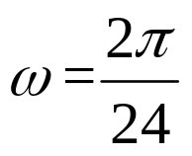
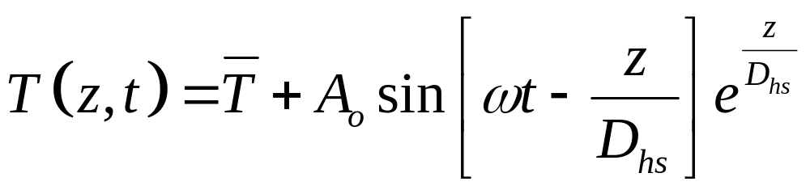
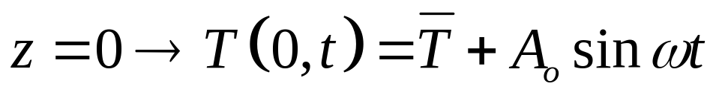
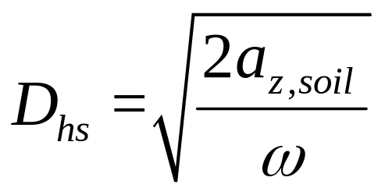
Βάθος διάχυσης - Απόσβεσης
Κατανομή της θερμοκρασίας κατά βάθος

Slide 47
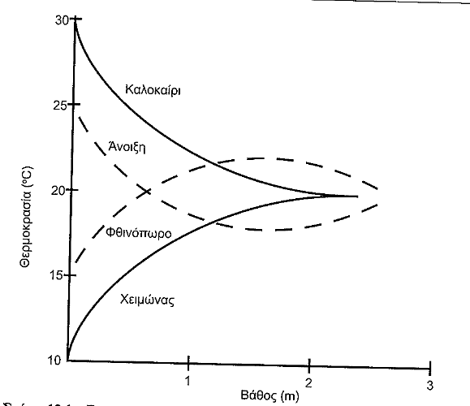
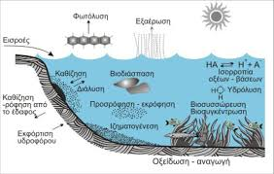
Κατανομή – (διακύμανση) της θερμοκρασίας κατά βάθος αναλόγως την εποχή
Τιμές ιδιοτήτων εδάφους για δύο διαφορετικούς τρόπους καλλιέργειας στα 5-20 cm από την επιφάνεια του σε αργιλώδες έδαφος
 | Φαινόμενη πυκνότητα (gr/cm³) | Μέσο περιεχόμενο υγρασίας σε 25 ημέρες (%) | Μέση τιμή συντελεστή θερμικής διάχυσης (cm²/s *10⁻²)
Συμβατικό όργωμα | 1,16 | 24,8-29,8 | 0,63-0,02
Απευθείας διάτρηση | 1,32 | 24,1-27,1 | 1,00-0,04

Slide 48
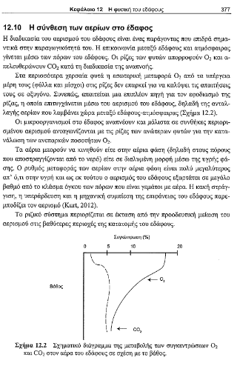
Σύνθεση αερίων στο έδαφος
Οι ρίζες απορροφούν Ο₂ και απελευθερώνουν CO₂
Διάγραμμα της μεταβολής των συγκεντρώσεων Ο₂ και CO₂ στον αέρα του εδάφους σε σχέση με το βάθος

Slide 49
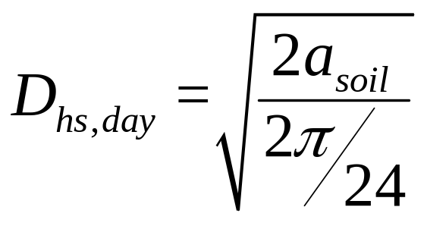
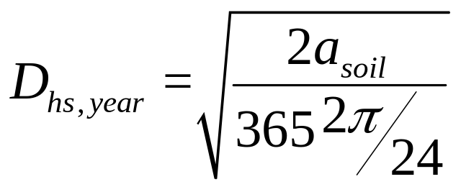
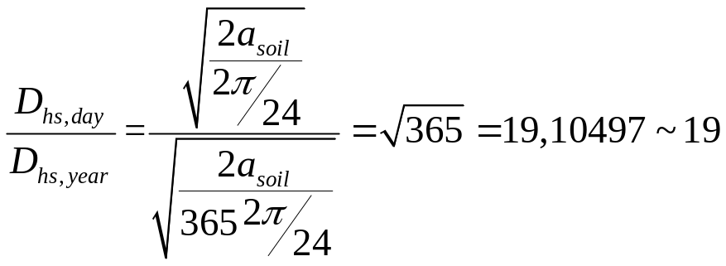
Άσκηση 1
Αποδείξτε ότι το βάθος απόσβεσης του ετήσιου θερμικού κύματος είναι 19 φορές μεγαλύτερο από το βάθος απόσβεσης του ημερήσιου θερμικού κύματος.
Λύση:
Το βάθος απόσβεσης για το ημερήσιο κύμα είναι:
Το βάθος απόσβεσης για το ετήσιο κύμα είναι:
Διαιρώντας κατά μέλη….

Slide 50
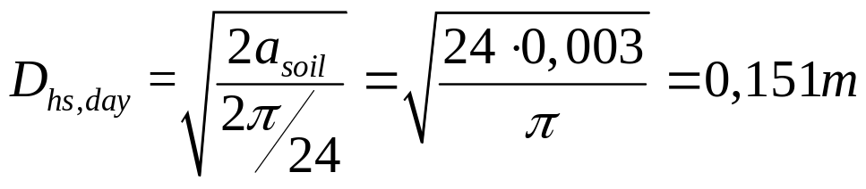
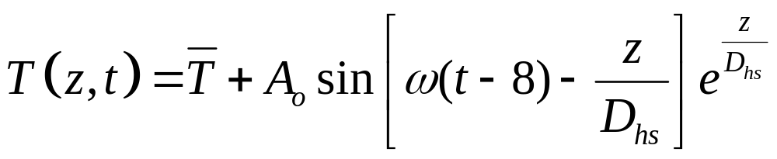
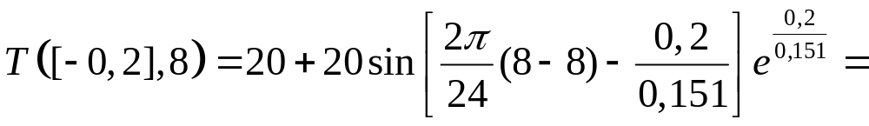
Άσκηση 2
Ο παράγοντας (συντελεστής) θερμικής διάχυσης α_{soil} είναι 0,003m²/h, ενώ η μέση θερμοκρασία του εδάφους είναι 20^{ο} C.Βρείτε τη θερμοκρασία σε βάθος z=-0,2m και σε χρόνο t=8hr
Λύση:
Το βάθος απόσβεσης για το ημερήσιο κύμα είναι:
14,8^{ο} C
Προσοχή, το z είναι αρνητικό προς τα κάτω…

Slide 51
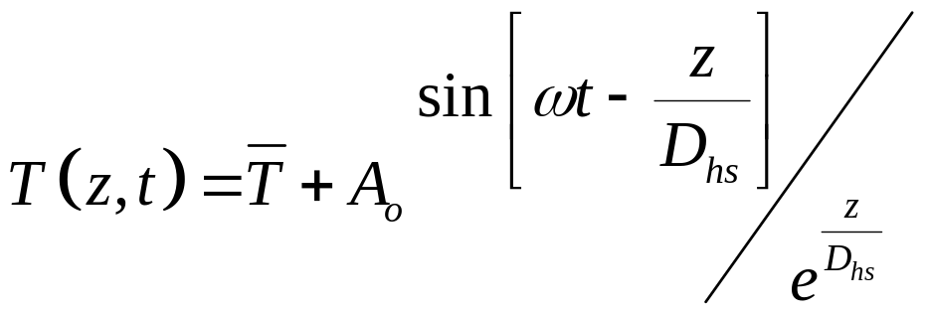
Άσκηση 3
Η μέγιστη θερμοκρασία στην επιφάνεια του εδάφους είναι 40^{ο}C και η ελάχιστη 10^{ο}C. Εάν υποτεθεί ότι το κύμα της ημερήσιας θερμοκρασίας είναι συμμετρικό, η μέση θερμοκρασία είναι καθ’ όλη την κατανομή … επιφανειακή θερμοκρασία του εδάφους ίση με την μέση τιμή στις 6 το πρωί και 6 το απόγευμα και το βάθος απόσβεσης είναι 0,1m, υπολογίστε τις θερμοκρασίες το μεσημέρι και τα μεσάνυχτα σε βάθος 0,2m.
Λύση:
Το θερμοκρασιακό εύρος είναι (40-10=30Κ), η μέση θερμοκρασία είναι [(40+10)/2=25^{ο}C] και για το πλάτος στην επιφάνεια η μέγιστη τιμή πάνω από την μέση τιμή είναι 15Κ [25^{ο} C+15K=40^{ο} C]:
όπου ω, η συχνότητα 2π/24 (ακτίνια), D_{hs} το βάθος απόσβεσης στο οποίο το πλάτος της θερμοκρασίας είναι 1/e είναι Α_{ο}
Προσοχή, το z είναι σε απόλυτη τιμή …..

Slide 52

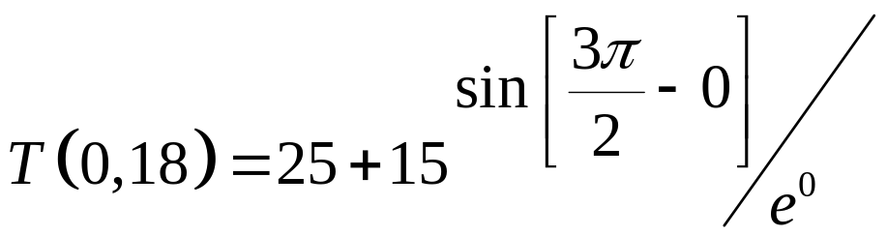
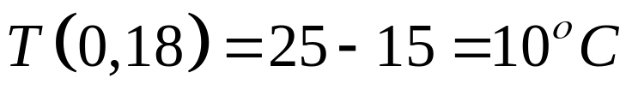
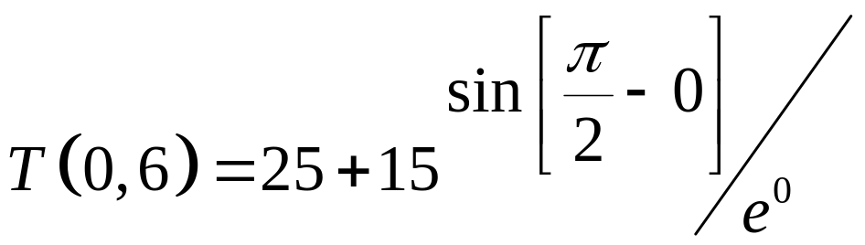
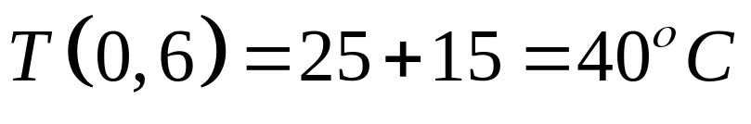
Άσκηση 3
Στην επιφάνεια του εδάφους:
Η θερμοκρασία το μεσημέρι (12^{η}) (6 ώρες μετά την )

Slide 53
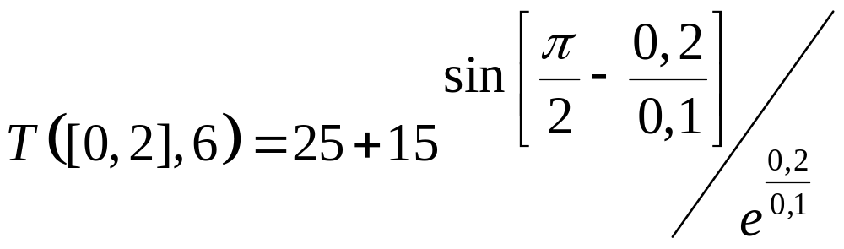
Άσκηση 3
Σε βάθος 0,2m:
Η θερμοκρασία το μεσημέρι (12^{η}) (6 ώρες μετά την )

Slide 54
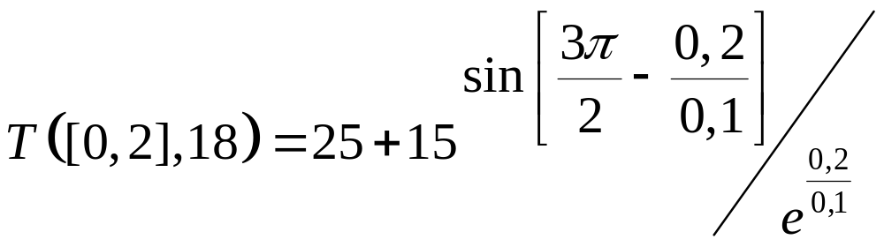
Άσκηση 3
Σε βάθος 0,2m:
Η θερμοκρασία τα μεσάνυχτα:
Σημειώνεται ότι η ολίσθηση της θερμοκρασίας είναι τέτοια που σε βάθος μόλις 20 εκατοστά από την επιφάνεια η θερμοκρασία τα μεσάνυκτα είναι μεγαλύτερη από ότι το μεσημέρι.

Slide 55
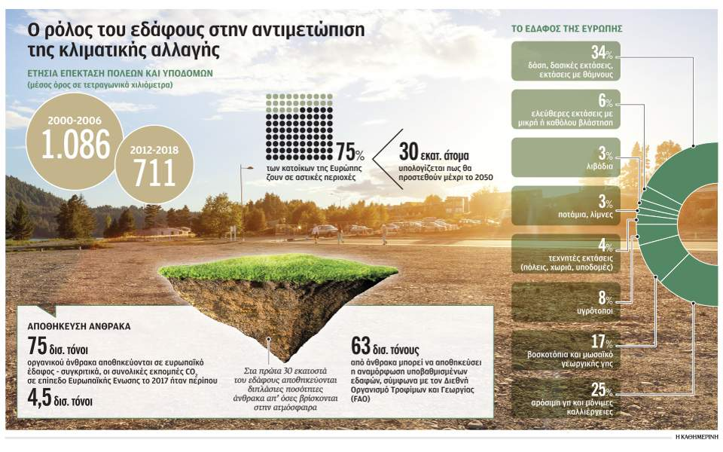

Slide 57

Thanks for your attention!
Prof. Mic.Gr.Vrachopoulos
Τέλος κεφαλαίου

Slide 58


Τέλος κεφαλαίου
Dr. Dimitra Papadaki | Senior Researcher
Tel:+30 210 727 6841
dpapadaki@phys.uoa.gr
National and Kapodistrian
University of Athens

